Slide 1



مهارت های دیجیتال
جلسه معلوماتی
Notes:
از همه به جلسه خوش آمدید و بگذارید راحت باشند.
برای همه فراهم کنید:
یک کپی از بسته شرکت کننده (که شامل اسلایدها است)
یک قلم
اعلامیه ها یا آهن رباهایی که ما ارائه می کنیم.

Slide 2

تصدیق کشور
ما مالکان سنتی زمینی را که امروز در آن ملاقات می کنیم، می شناسیم.
ما به بزرگان گذشته و حال ادای احترام می کنیم.
Notes:
قبل از شروع ارائه:
کشور را با خواندن این اسلاید تصدیق کنید.
این بسیار مهم است که در هر آموزش انجام دهید.

Slide 3


مقدمه
لطفا خود را معرفی کنید:
نام شما
یک چیز که شما می خواهید امروز یاد بگیرید؟
Notes:
خودتان را معرفی کنید - نام خود و کمی در مورد گذشته خود
از همه در اتاق بخواهید که خود را در یک دقیقه معرفی کنند با:
نام های انها
یک چیز آنها می خواهند در مورد یاد بگیرند
سعی کنید افراد را در زمان خود نگه دارید تا از رفتن به مرور زمان با جلسه خودداری کنید.
به یاد داشته باشید که پس از صحبت از همه برای اشتراک گذاری تشکر کنید.

Slide 4

خانه داري و
کار کردن با همدیگر
تشناب ها
روش تخلیه
قوانین زمینی
Notes:
مردم را به توالت های محل برگزاری خود هدایت کنید
به همه یادآوری کنید که در صورت تخلیه، دستورالعمل‌های کارکنان محل را دنبال کنید.
برخی از قوانین اساسی را برای همه برای تمرین خوب با هم مشخص کنید. مثال ها می تواند این باشد:
تلفن های خاموش (سایلنت)
به عذاب نکردن دگران
احترام به همه در فضا
بپرسید که آیا کسی ایده هایی برای قوانین زمینی دارد که به بهتر کردن فضا برای همه کمک کند؟

Slide 5

مرور از جلسه
شما چی یاد خواهید گرفت:
حفاظت الکترونیکی
وب سایت پروژه شمول دیجیتال.
پشتیبانی و آموزش بیشتر.
Notes:
قبل از شروع، به همه اطلاع دهید که شما در مورد چی حرف خواهید زد:
چگونه با استفاده از تکنولوژی ایمن باشیم
نحوه استفاده از منابع موجود در وب سایت پروژه گنجاندن دیجیتال.
چگونه در آینده پشتیبانی و آموزش بیشتری پیدا کنیم.

Slide 6

حفاظت الکترونیکی چیست؟
Notes:
از همه افراد حاضر در اتاق بخواهید توضیح دهند که چی فکر می کنند حفاظت الکترونیکی به چه معناست؟
جواب ها ممکن است شامل موارد زیر باشد:
ایمن بودن آنلاین
آگاه بودن از کلاهبرداری
حفاظت از اطلاعات شما
اطمینان حاصل کنید که از کلماتی مانند "خطرناک" یا "ترسناک" خودداری کنید. ما می خواهیم مردم را از کلاهبرداری آگاه کنیم، نه اینکه از آنلاین شدن ترس داشته باشند.

Slide 7

بیرق های سرخ کلاهبرداری
تماس
آنها معمولا اولاً با شما از طریق تلیفون، پیام یا ایمیل تماس خواهند گرفت.
آنها معمولاً از سازمان ها یا تجارت ها تقلید میکنند تا قانونی به نظر برسند.
داستان
آنها یک داستان قانع کننده و تشویق کننده خواهند داشت تا شما را به دام کلاهبرداری بیندازند.
فوریت
کلاهبرداران شما را تحت فشار قرار خواهند داد تا سریعاً اقدام کنید تا شما وقت نداشته باشید تا درک کنید که چیزی اشتباه است.
آنها معمولاً شامل مهلت های جعلی یا پیشنهادات "زمان محدود" میشوند.
Notes:
با مرور کلی مطالعه یک کلاهبرداری شروع کنید.
هر کلاهبرداری 3 بخش کلیدی دارد.
تماس
آنها معمولا اولاً با شما از طریق تلیفون، پیام یا ایمیل تماس خواهند گرفت.
آنها معمولاً از سازمان ها یا تجارت ها تقلید میکنند تا قانونی به نظر برسند.
داستان
آنها یک داستان قانع کننده و تشویق کننده خواهند داشت تا شما را به دام کلاهبرداری بیندازند.
فوریت
کلاهبرداران شما را تحت فشار قرار خواهند داد تا سریعاً اقدام کنید تا شما وقت نداشته باشید تا درک کنید که چیزی اشتباه است.
آنها معمولاً شامل مهلت های جعلی یا پیشنهادات "زمان محدود" میشوند.

Slide 8






انواع کلاهبرداری
کلاهبرداری سرمایه گذاری
دسترسی از راه دور و کلاهبرداری های هک
کلاهبرداری در خرید اینترنتی
کلاهبرداری شناسایی
کلاهبرداری عاشقی
کلاهبرداری های کارت تحفه
Source: NBN Scam Awareness Resources
Notes:
با ارائه یک نمای کلی از انواع مختلف کلاهبرداری های موجود شروع کنید.

Slide 9
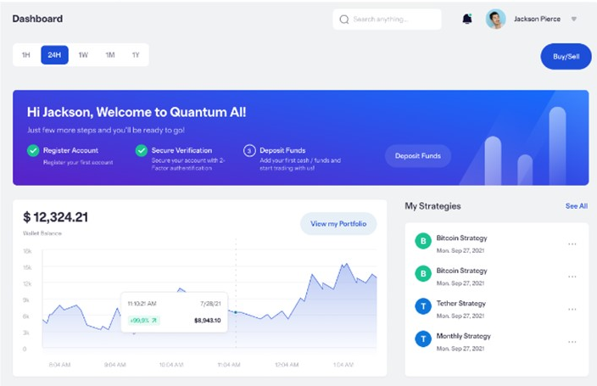
کلاهبرداری های سرمایه گذاری
کلاهبرداران سعی می کنند شما را متقاعد کنند که پول سرمایه گذاری کنید.
آنها می گویند که شما پول زیادی را بدون خطر (یا بسیار کم) پس خواهید گرفت.
آنها حتی ممکن ویب سایت های بسیار قانع کننده داشته باشند که سرمایه گذاری شما را نشان میدهد.

Slide 10
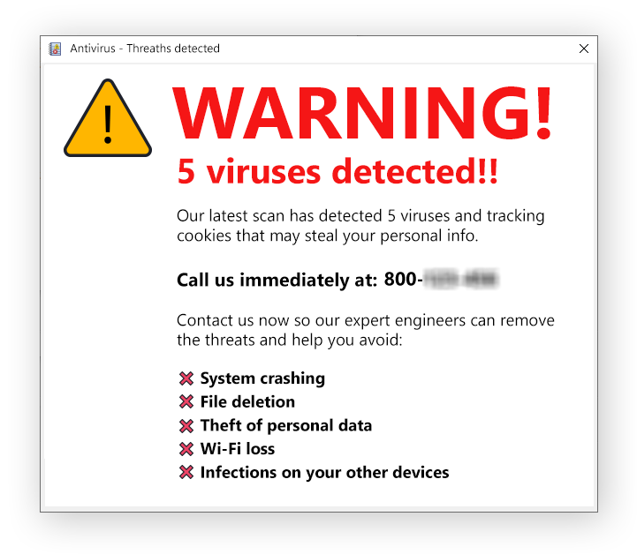
کلاهبرداری های دسترسی از راه دور و کلاهبرداری های هک
کلاهبرداران به شما زنگ می زنند یا برای شما ایمیل می فرستند تا با شما تماس بگیرند.
آن‌ها از شما می‌خواهند چیزی را دانلود کنید، معمولاً وانمود می‌کنند که کامپیوتر شما را «تعمیر» می‌کنند.
این به آنها اجازه می دهد تا به دستگاه شما دسترسی پیدا کنند تا اطلاعات ذخیره شده آن را بدزدند.

Slide 11

کلاهبرداری در خرید اینترنتی
کلاهبرداران تبلیغات جعلی یا وب سایت هایی برای فروش محصولات ایجاد می کنند.
آنها پول خود را و هرگز شما را با محصول ارائه می کنند.

Slide 12

کلاهبرداری فیشینگ
کلاهبرداران ایمیل های جعلی را از شخصی مانند بانک یا دولت ارسال می کنند.
آنها معمولاً از شما می خواهند که اطلاعات شخصی را برای آنها ارسال کنید.
هنگامی که آنها جزئیات کافی داشته باشند، می توانند وانمود کنند که شما هستند.

Slide 13

کلاهبرداری های عاشقانه (رومنس)
وقتی یک کلاهبردار از افرادی که به دنبال عشق آنلاین هستند سوء استفاده می کند.
آنها اغلب وانمود می کنند که نسبت به شما احساسات دارند و بعد از اینکه به آنها اعتماد کردید از شما پول می خواهند.
اگر شما از اپلیکیشن ها یا ویب سایت های دوست یابی استفاده میکنید، مطمئن شوید که هویت کسی را شخصاً تا حدی که ممکن باشد تایید میکنید.

Slide 14
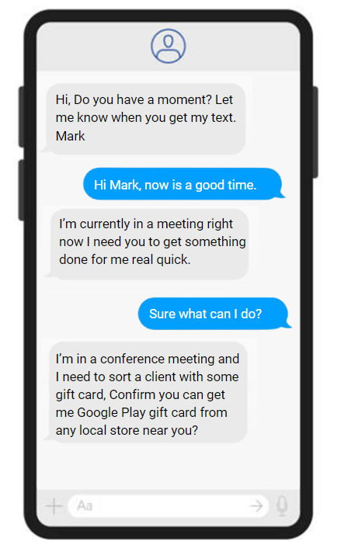
کلاهبرداری های کارت تحفه
کلاهبرداران شامل کسی است که شما را تشویق میکند تا کارت های تحفه بخرید و جزئیات آن‌ها را در اختیارشان قرار دهید.
کلاهبرداران اغلب اوقات منحیث تجارت های قانونی، ادارات دولتی، یا حتی کسی که شما میشناسید، ظاهر میشوند.
آنها ممکن ادعا کنند که پرداخت از طریق کارت های تحفه برای حل یک مشکل یا کمک در یک حالت اضطراری نیاز است.

Slide 15
نکاتی برای ایمن ماندن آنلاین
مراقب تماس های تلفنی مشکوک باشید.
مراقب پیام هایی که دریافت می کنید باشید.
پاسورد های خود را قوی کنید
مراقب باشید
در رسانه اجتماعی
به قلب خود اعتماد کنید:
Notes:
نکته 1 - اگر شخصی با شما تماس گرفت و اطلاعات شخصی را درخواست کرد:
مشخصات آنها را بردارید و تلفن را قطع کنید. می توانید بگویید "من از شما نخواستم که با من تماس بگیرید، بنابراین حالی تلفن را قطع می کنم"
شماره واقعی آنها را از وب سایت آنها پیدا کنید. دوباره به آن شماره زنگ بزنید.
نکته 2 - در ارسال پیامک و ایمیل محتاط باشید
اگر پیامک یا ایمیلی عجیب به نظر می رسد یا درخواست پول می کند:
با دوستان یا اعضای خانواده خود با شماره ای که از قبل برای آنها دارید تماس بگیرید. از آنها بخواهید که اطلاعات را تأیید کنند.
نکته 3- پاسورد خود را قوی کنید:
پاسورد های خود را طولانی و حدس زدن آن سخت باشد.
از نام خود یا کلماتی مانند «پاسورد» استفاده نکنید.
حروف بزرگ، کوچک، اعداد و کاراکترهای خاص را با هم ترکیب کنید.
نکته 4 - مراقب آنچه در رسانه های اجتماعی به اشتراک می گذارید باشید:
قبل از ارسال اطلاعات شخصی به صورت آنلاین دو بار فکر کنید.
بررسی کنید عکس‌ها به طور تصادفی اطلاعات شخصی در آن‌ها نداشته باشند.
نکته 5 - به قلب خود اعتماد کنید:
روی لینک های مشکوک کلیک نکنید.
با مخاطبین ناشناس آنلاین محتاط باشید.
هوشیار باشید و از شهود خود پیروی کنید.

Slide 16
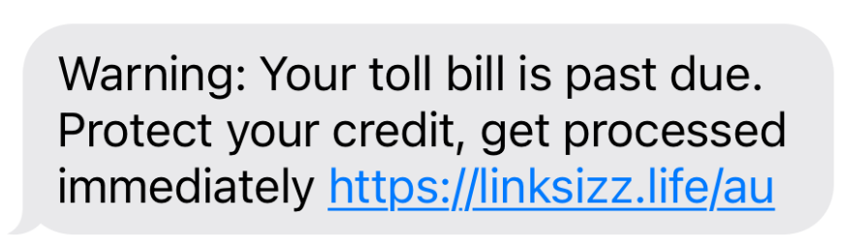

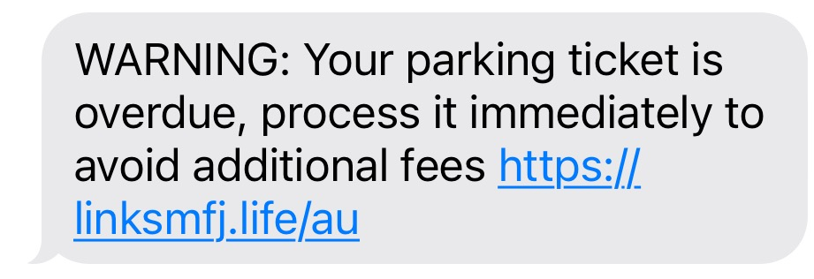
تست کلاهبرداری!
فکر میکنی کدام یک از اینها واقعی است؟
Notes:
از گروه بپرسید که کدام یک واقعی است و چرا؟
اسلاید بعدی جواب آنها را خواهد داد!

Slide 17
تست کلاهبرداری!
فکر میکنی کدام یک از اینها واقعی است؟
این پیام واقعی است، و ما می توانیم در راه های دیگر تایید کنیم!
Notes:
اسکرین شات AusPost تنها تصویر قانونی است – چگونه می توانیم تشخیص دهیم؟
ما در WA عوارضی نداریم، بنابراین اولین مورد به راحتی به عنوان جعلی تشخیص داده می شود. این همچنین سعی می‌کند شما را با ترغیب به «محافظت از اعتبار خود» بترساند.
آخرین مورد از "هزینه های اضافی" برای ایجاد ترس و عجله شما استفاده می کند.
AusPost از شما هیچ اقدامی نمی خواهد. همچنین، می‌دانید که آیا از یک فروشگاه (در این مورد ALLBIRDS) سفارش داده‌اید یا خیر.

Slide 18
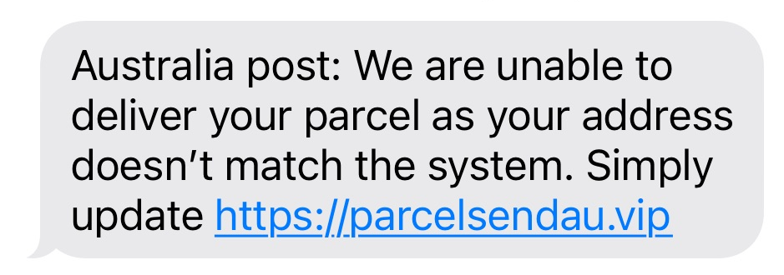
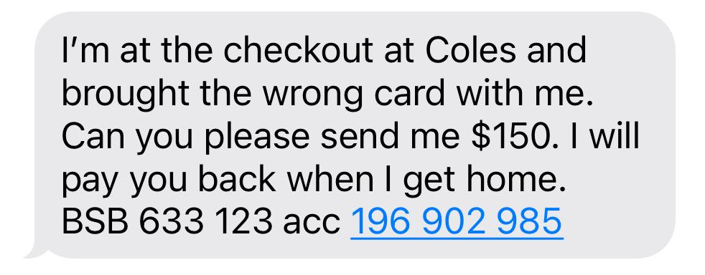
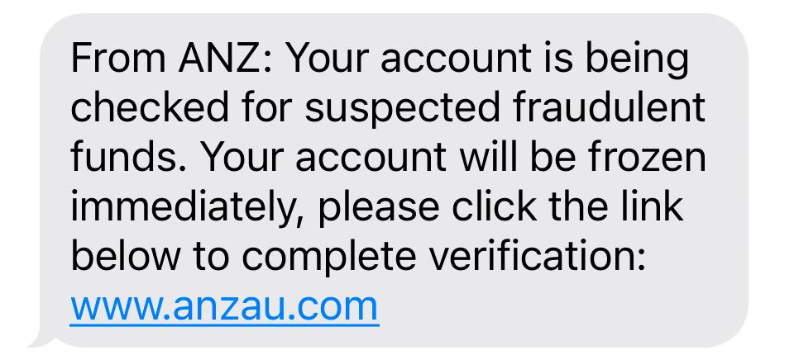
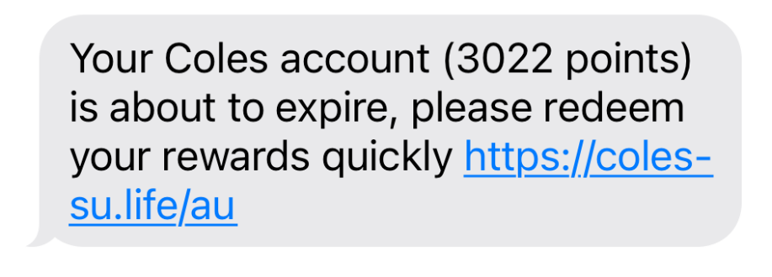
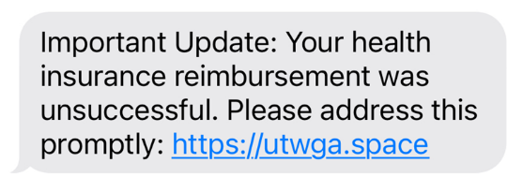
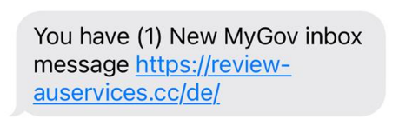
کلاهبرداری اس ام اس – نمونه های بیشتر!
Notes:
پیام ها را بخوانید.
به یاد داشته باشید که کلاهبرداران ممکن است:
سعی کنید عجله کنید یا احساس فوریت ایجاد کند.
با تهدید اعتبار یا کارمزدهای شما به نوعی به شما فشار می آورند.
برای ایمن بودن، همیشه:
قبل از اقدام مکث و بررسی کنید
همیشه پیام‌ها را دوباره بررسی کنید و از کلیک روی پیوندهای مشکوک خودداری کنید.

Slide 19
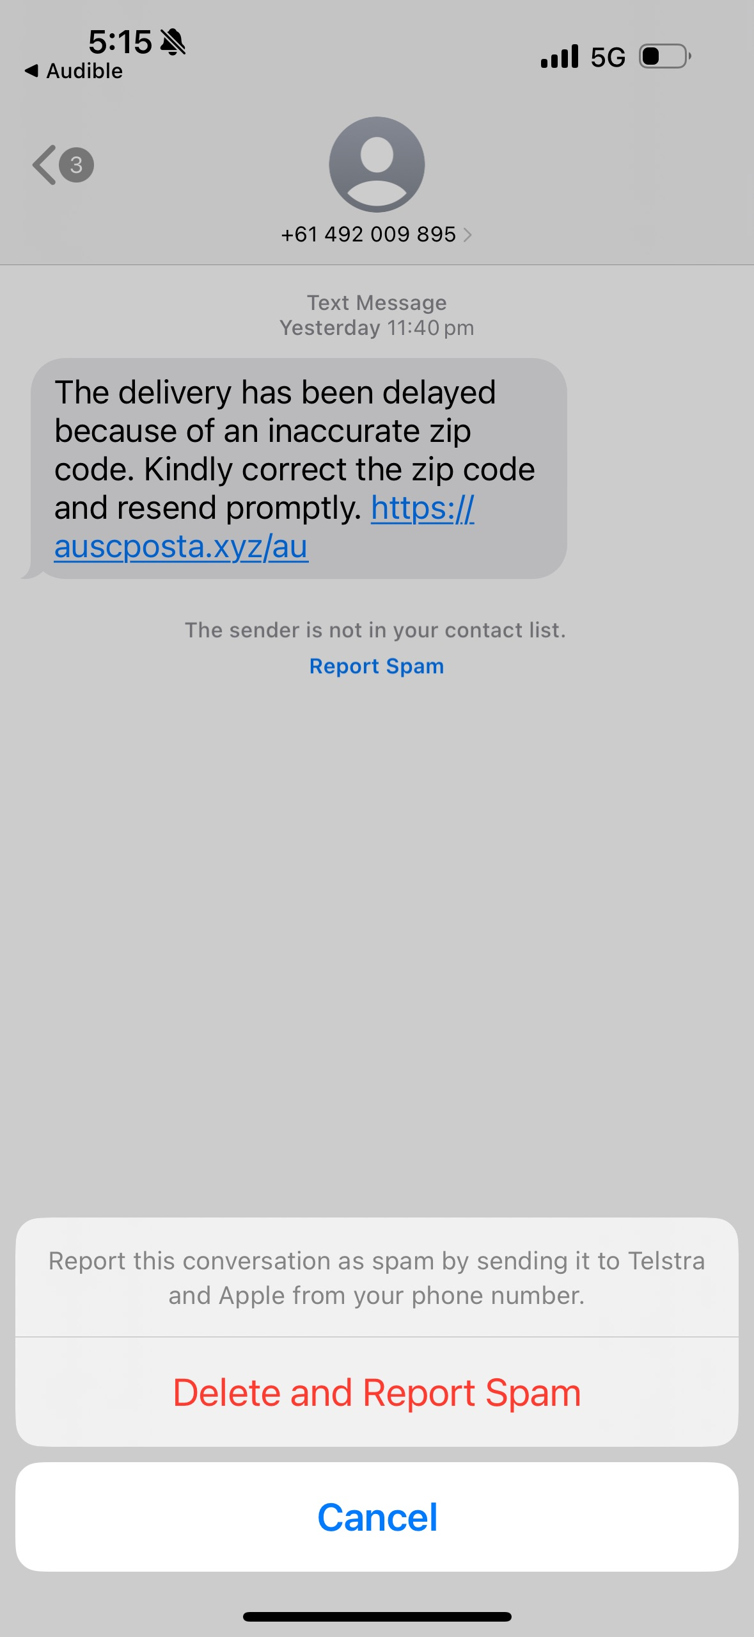
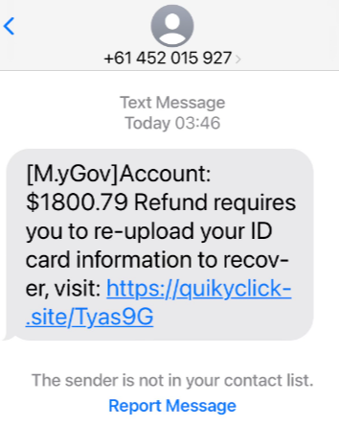
متن اسپم؟ آی فون
در آیفون ها، شما می توانید پیام ها را به عنوان هرز (اسپم) گزارش دهید، و آنها از تلفن شما حذف می شوند.
Notes:
در آیفون، برای گزارش یک متن سپم:
پیام را باز کنید
روی «گزارش متن سپم» در زیر پیام نوشتاری هرزنامه ضربه بزنید.
روی «حذف و گزارش متن سپم» ضربه بزنید. با این کار متن از تلفن شما حذف می شود و اطلاعات به اپل و سرویس تلفن شما ارسال می شود.

Slide 20
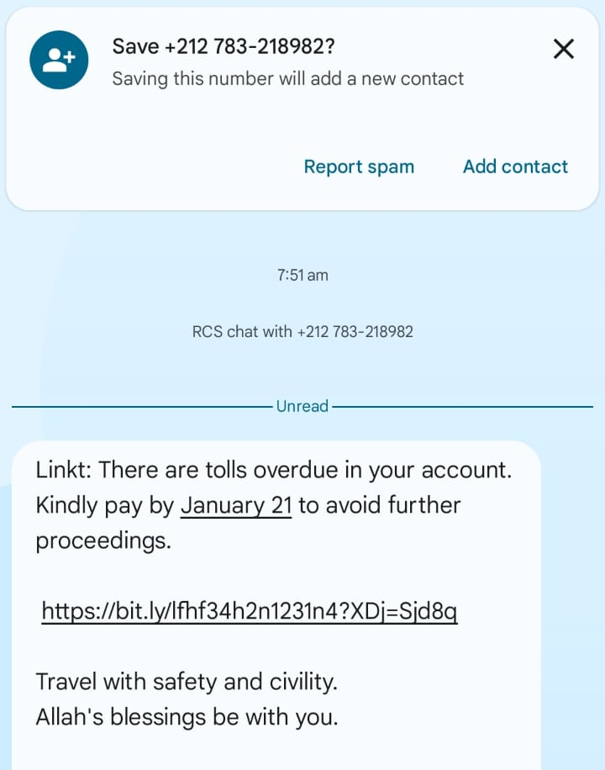
متن اسپم؟ اندروید
در اندروید، روی کلاهبرداری را مسدود و گزارش دهید"کلیک کنید تا:
شماره را از تماس دوباره با شما مسدود کنید.
پیام را به پوشه اسپم خود منتقل کنید.
Notes:
در اندروید، برای گزارش یک متن سپم:
پیام را باز کنید
روی کلاهبرداری را مسدود و گزارش دهید"ضربه بزنید. با این کار متن از تلفن شما حذف می شود و اطلاعات به اپل و سرویس تلفن شما ارسال می شود.

Slide 21
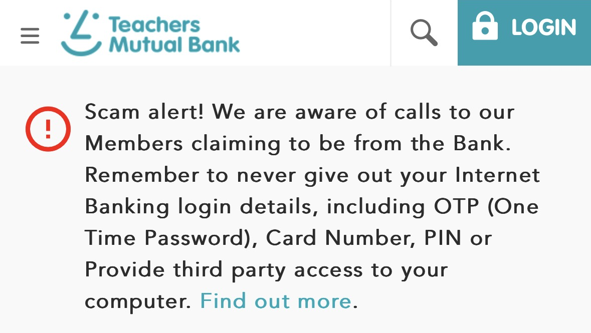
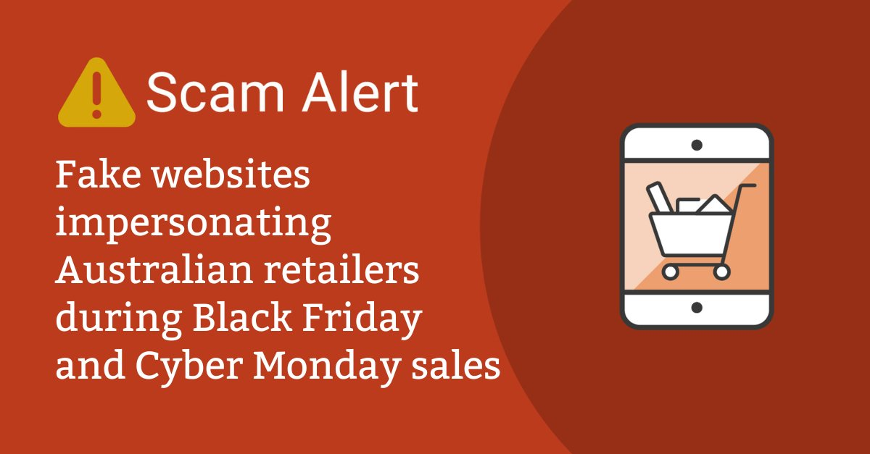
هشدارهای شرکت
Notes:
این نمونه ای از هشدار یک بانک به مشتریان خود در وب سایت و برنامه بانکی خود است.
اکثر بانک ها خواهند گفت:
هرگز پین یا پاسورد یکبار مصرف خود را به اشتراک نگذارید (کدی که ممکن است هنگام ورود به حساب کاربری از طریق پیامک دریافت کنید)
شماره کارت کامل خود را به اشتراک نگذارید، معمولا آنها فقط 4 تا 6 رقم آخر را می خواهند.
هرگز اطلاعات بانکی آنلاین خود از جمله پاسورد خود را به کسی ندهید.
هرگز شماره پین ​​کارت خود را به کسی ندهید.
وب سایت های دیگر نیز این کار را انجام می دهند.
مثال دوم هشدار دادن به مردم در مورد فروشگاه های اینترنتی جعلی استرالیایی است.
دولت این هشدار را به دلیل کلاهبرداران ایجاد کرد.
کلاهبرداران وب سایت های جعلی می ساختند. این وب سایت های واقعی را به خوبی کپی کردند.
آنها از آنها برای تبلیغ فروش جمعه سیاه استفاده کردند.
اگر از آنها چیزی می خریدید، پول شما را می گرفتند. معمولاً هرگز چیزی تحویل نمی‌گیرید.

Slide 22

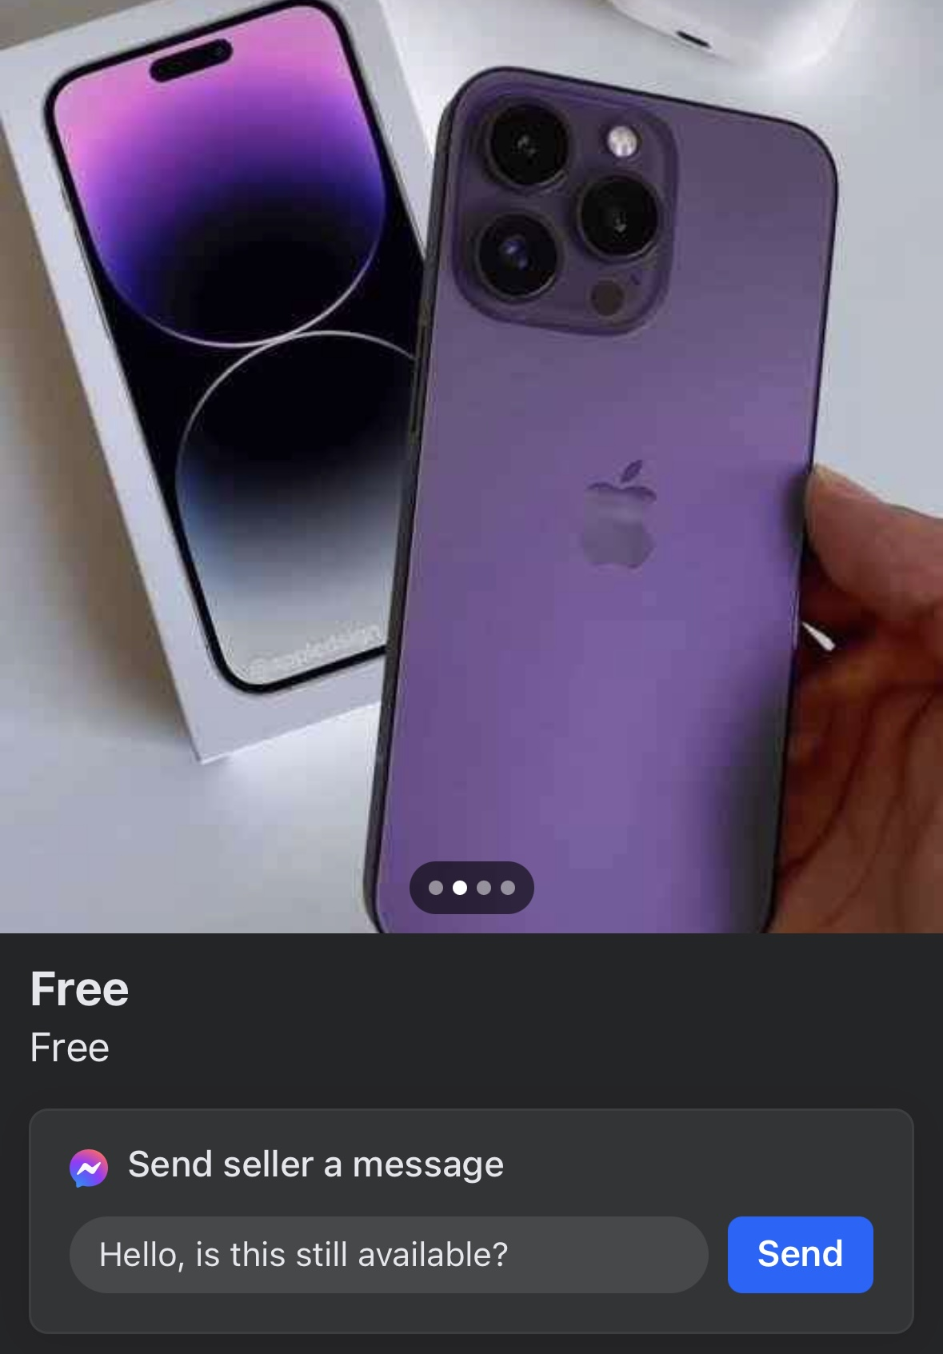
بازار
کلاهبرداری
Notes:
کلاهبرداری های زیادی در بازار فیس بوک وجود دارد.
در این مثال ها، هر دو اقلام گران قیمت را با قیمت ارزان تبلیغ می کنند.
هنگامی که به آنها پیام می دهید، آنها برای "نگهداری" کالا تا پایان روز درخواست سپرده کردند. حتی زمانی که بخواهید فوراً تحویل بگیرید، ممکن است درخواست سپرده داشته باشند.
یکی از این ها حتی یک آدرس واقعی برای تحویل داده بود - خانه ای بود که برای فروش آنلاین لیست شده بود و خالی بود.
وقتی خریدار از دادن سپرده امتناع می کند، اغلب شما را مسدود می کند و ناپدید می شود.
مواقع دیگر در بازار، افراد ممکن است:
از شما بخواهد با کارت هدیه پرداخت کنید. در صورت کلاهبرداری نمی توان آنها را ردیابی کرد. هرگز با کارت هدیه پرداخت نکنید.
از شما بخواهد به پلتفرم دیگری مانند واتساپ یا پیامک منتقل شوید یا از طریق حواله بانکی پرداخت کنید. همیشه در Marketplace بمانید تا صحبت کنید تا اگر مشکلی پیش آمد فیس بوک بتواند به شما کمک کند.
تبلیغات جعلی برای مواردی که وجود ندارند یا تبلیغات اجاره تعطیلات ایجاد کنید. آنها مردم را با قیمت های پایین ترغیب می کنند و درخواست "سپرده" می کنند. اگر پرداخت کنید، ممکن است شما را مسدود کنند و ناپدید شوند.
برای اقلام جعلی تبلیغات ایجاد کنید. این مورد ممکن است وجود داشته باشد، اما ممکن است بگویند یک مارک واقعی است که گران است، مانند گوچی Gucci. وقتی کالا را دریافت کردید، جعلی خواهد بود که ارزش پولی را که برای آن پرداخت کرده اید ندارد.
برای ایمن ماندن در بازار، به یاد داشته باشید:
کالا را به صورت حضوری جمع آوری کنید و در صورت امکان به صورت نقدی پرداخت کنید.
اگر چیزی می فروشید، هرگز PayID یا جزئیات بانکی خود را به مردم ندهید. آنها می توانند اطلاعات زیادی را از PayID شما دریافت کنند.
به قلب خود اعتماد کنید: اگر خیلی خوب به نظر می رسد که درست نباشد، احتمالاً همینطور است.

Slide 23

از کجا اطلاعات پیدا کنیم
Notes:
در مرحله بعد، در مورد نحوه استفاده از وب سایت Digital Inclusion برای یافتن اطلاعات قابل اعتماد صحبت کنید.

Slide 24
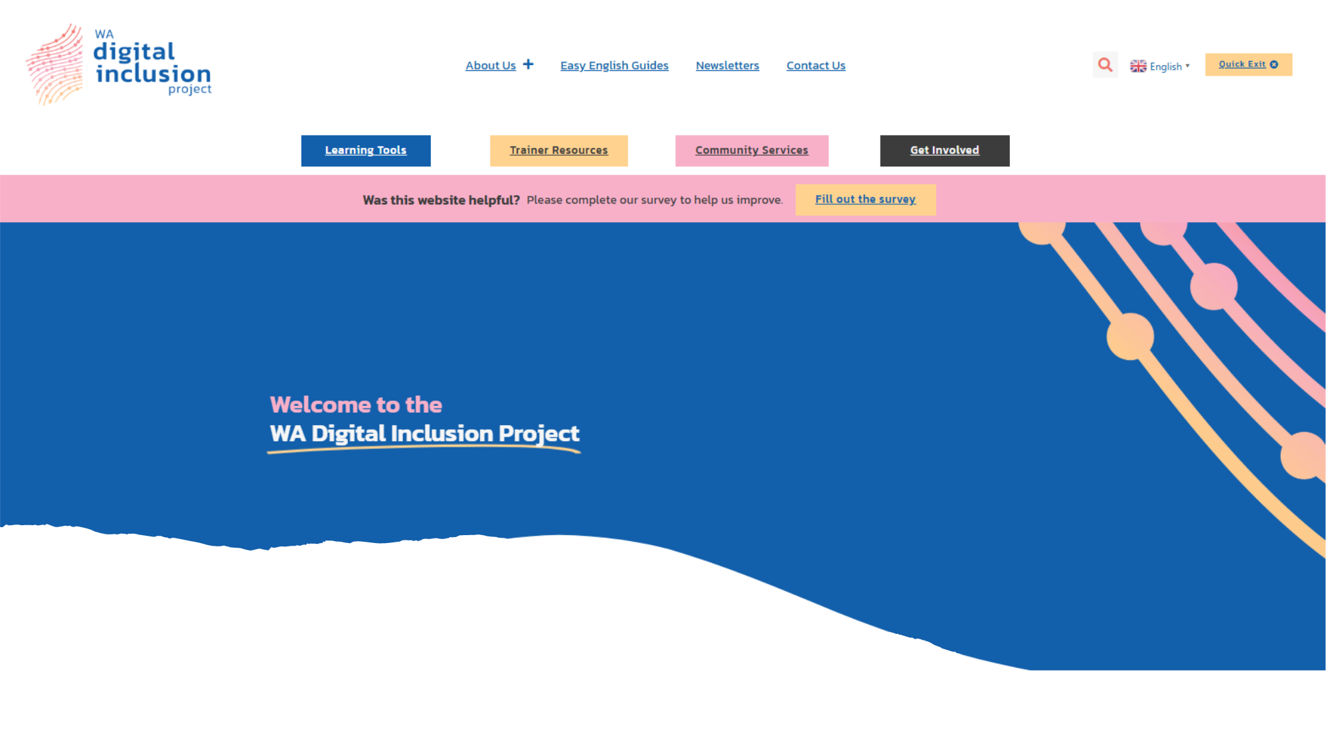
وب سایت شمول دیجیتال
Notes:
digitalinclusionwa.org.au
وب سایت پروژه گنجاندن دیجیتال WA عبارت است از:
فهرستی از اطلاعات مفید و قابل اعتماد است.
جایی که می توانید اطلاعاتی را بیابید که قبلاً از نظر قابلیت اطمینان بررسی شده اند.
مکانی امن برای یافتن اطلاعات

Slide 25
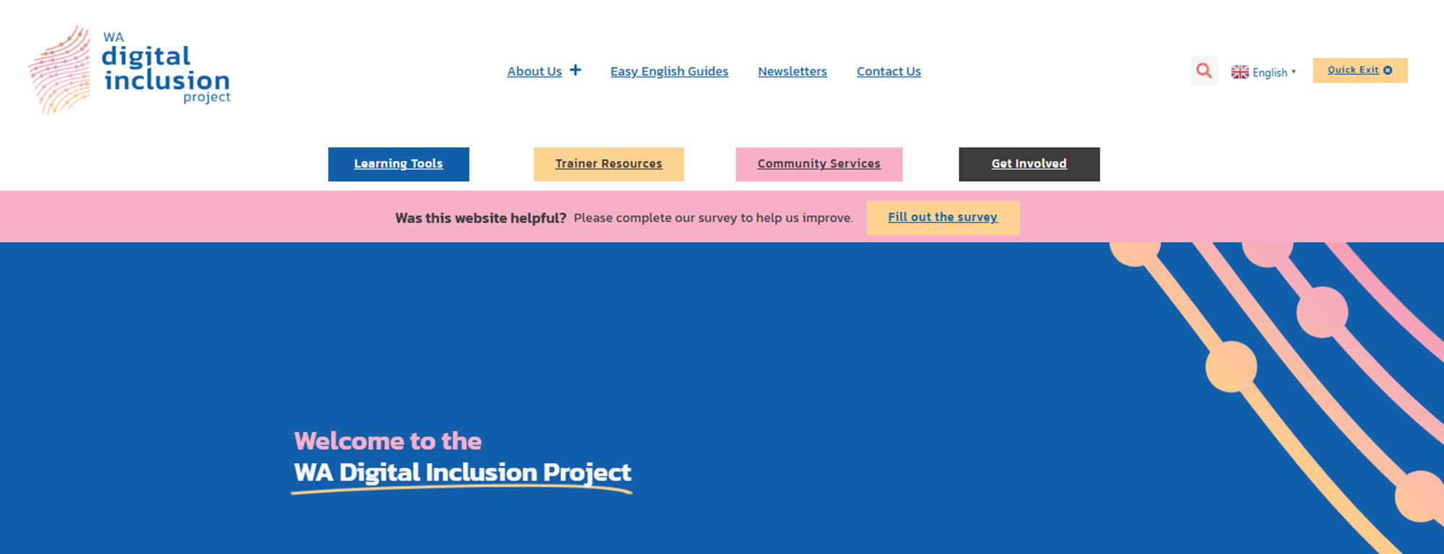
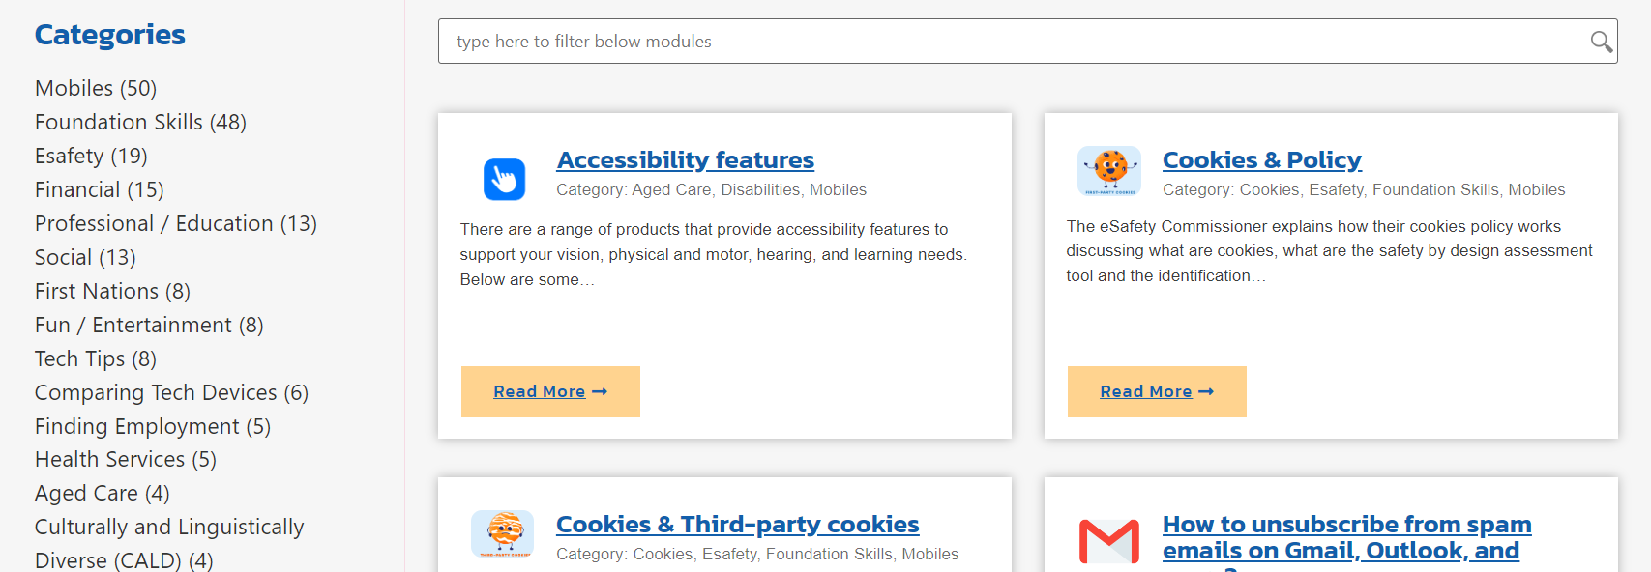
Notes:
دو بخش اصلی وجود دارد که دیدن آنها در وب سایت مفید است.
ابزار های آموزشی:
این صفحه دارای اطلاعات زیادی در مورد طیف گسترده ای از موضوعات است.
در سمت چپ دسته‌ها قرار دارند تا بتوانید موضوعات خاصی را جستجو کنید.
یک نوار جستجو برای یافتن یک ماژول با جستجو وجود دارد.
کادرها در پایین صفحه ادامه می‌یابند و همه موضوعاتی را که می‌توانید نگاه کنید به شما نشان می‌دهد.
این همیشه در حال بهبود است و اطلاعات جابجایی همیشه اضافه می شود.

Slide 26
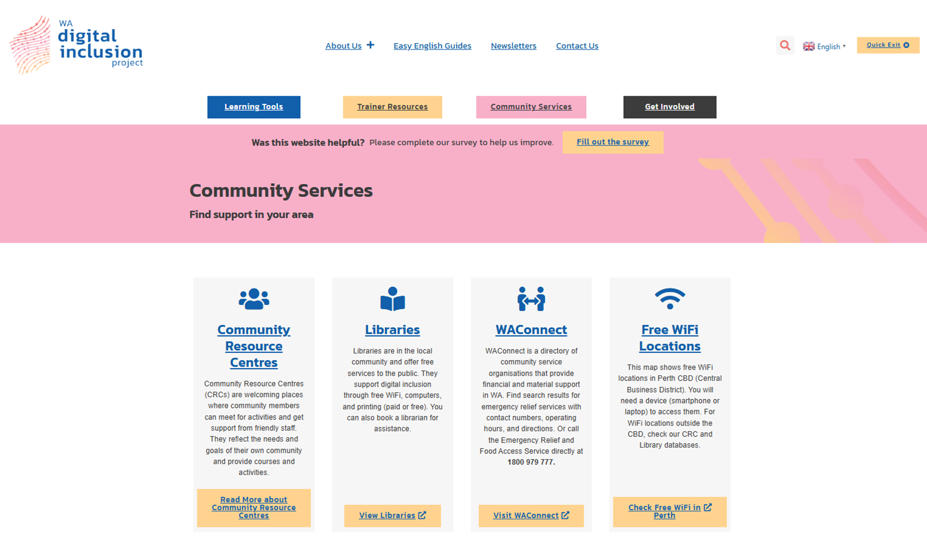
Notes:
دومین بخش مفید وب سایت را می توان با کلیک کردن روی "خدمات انجمن" پیدا کرد.
مهمترین مواردی که باید به آنها اشاره کرد عبارتند از:
مراکز منابع اجتماعی
با این کار نقشه ای باز می شود که نزدیکترین مرکز منابع جامعه شما را نشان می دهد.
آنها اغلب پشتیبانی دیجیتالی را برای مردم و خدمات چاپ ارائه می دهند.
کتابخانه ها
یکی همچنین نقشه ای از تمام کتابخانه های WA را نشان می دهد.
وب سایت آنها را به شما نشان می دهد تا بتوانید دریابید که آنها چه آموزش و پشتیبانی برای فناوری ارائه می دهند.

Slide 27

بعدی چیست؟
پلان گذاری کنید!
Notes:
با گروه بحث کنید که در آینده چه کاری می خواهند انجام دهند.
چی آیا آنها می خواهند بعداً چی یاد بگیرند؟
چطور و کجا می تواند آن معلومات را پیدا کنند؟
The WA Digital Inclusion Project وبسایت؟
مرکز منابع اجتماعی محلی آنها؟
کتابخانه محلی آنها؟
چی وقت آیا آنها قدم بعدی را برمی دارند؟
یک قسمت برای نوشتن طرح در دفترچه هایشان وجود دارد.

Slide 28
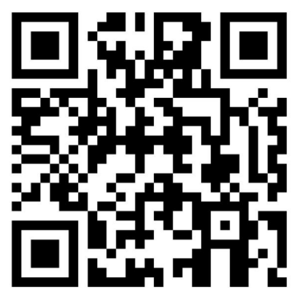
نظرسنجی
لطفاً یک بررسی کوتاه را تکمیل کنید.
این در مورد اطلاعاتی که امروز شنیدی سوال خواهد کرد، نه در مورد ارایه کننده.
به تیم پروژه می رود.
هیچ یک از اطلاعات شخصی شما را از شما نمی خواهد.
این کد QR را با دوربین تلفن خود اسکن کنید یا نسخه کاغذی بخواهید.
Notes:
از همه برای حضور تشکر کنید و بپرسید که آیا قبل از رفتن یک نظرسنجی کوتاه را تکمیل می کنند.
نظرسنجی در مورد قهرمان نیست. این در مورد اطلاعاتی است که پروژه در این ارائه ارائه کرده است.
این نظرسنجی چند سوال کوتاه می پرسد:
نام قهرمان جامعه آنها.
انها چی یاد گرفتند؟
چقدر بر زندگی آنها تأثیر می گذارد؟
هر چند وقت یکبار از آن استفاده خواهند کرد؟
آنها می توانند این کار را به صورت آنلاین با اسکن QR Code موجود در دفترچه های خود انجام دهند.
یا می توانند نسخه کاغذی را پر کنند.

Slide 29
digitalinclusion@
wacoss.org.au
08 6381 5300
اگر می خواهید با تیم پروژه در تماس باشید
Notes:
به شرکت کنندگان اطلاع دهید که می توانند با پروژه در تماس باشند اگر:
آنها می خواهند خودشان قهرمان شوند یا
هر گونه سوالی در مورد وب سایت یا پروژه ما دارید.
این پایان جلسه اطلاع رسانی است.
از همه برای حضور و جمع آوری نظرسنجی های کاغذی برای بازگشت به تیم پروژه تشکر می کنیم.

